Slide 1
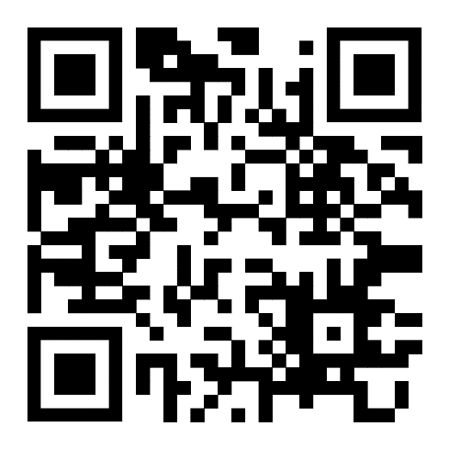
Государственная поддержка проектов в сфере туризма на территории Республики Алтай
2023 г.
МИНИСТЕРСТВО ТУРИЗМА РЕСПУБЛИКИ АЛТАЙ

Slide 2
2. ТУРИСТИЧЕСКИЕ ПОКАЗАТЕЛИ РЕСПУБЛИКИ АЛТАЙ
За 12 месяцев 2023 года
Сумма налоговых платежей в бюджет региона от туристической отрасли на 1 декабря 2023 г.:
2,64 млн. посещений
732,478 млн. руб.
Больше, чем в 2022 г. на
5,75%
В 2022 г.:
549 млн. руб.
Пассажиропоток аэропорта «Горно-Алтайск»
429,269 тыс. пассажиров
Количество коллективных средств размещения в Республике Алтай в 2023 г.:
658 объектов

Slide 3
3. МЕРЫ ПОДДЕРЖКИ В СФЕРЕ ТУРИЗМА
С 2020 по 2022 годы:
Поддержаны 71 предприниматель
01
Индивидуальная программа социально-экономического развития Республики Алтай
Распоряжение Правительства Российской Федерации
от 9 апреля 2020 года № 937 - р
В 2023 году:
50,5 млн. руб.
обустройство мест отдыха объектов придорожного сервиса, объектов туристского показа и посещения, создание, реконструкция объектов обеспечивающей инфраструктуры
100,19 млн. руб.
02
Региональный проект «Развитие туристической инфраструктуры» национального проекта «Туризм и индустрия гостеприимства».
субсидии на развитие инфраструктуры туризма
10,1 млн. руб.
на создание модульных некапитальных
средств размещения

Slide 4
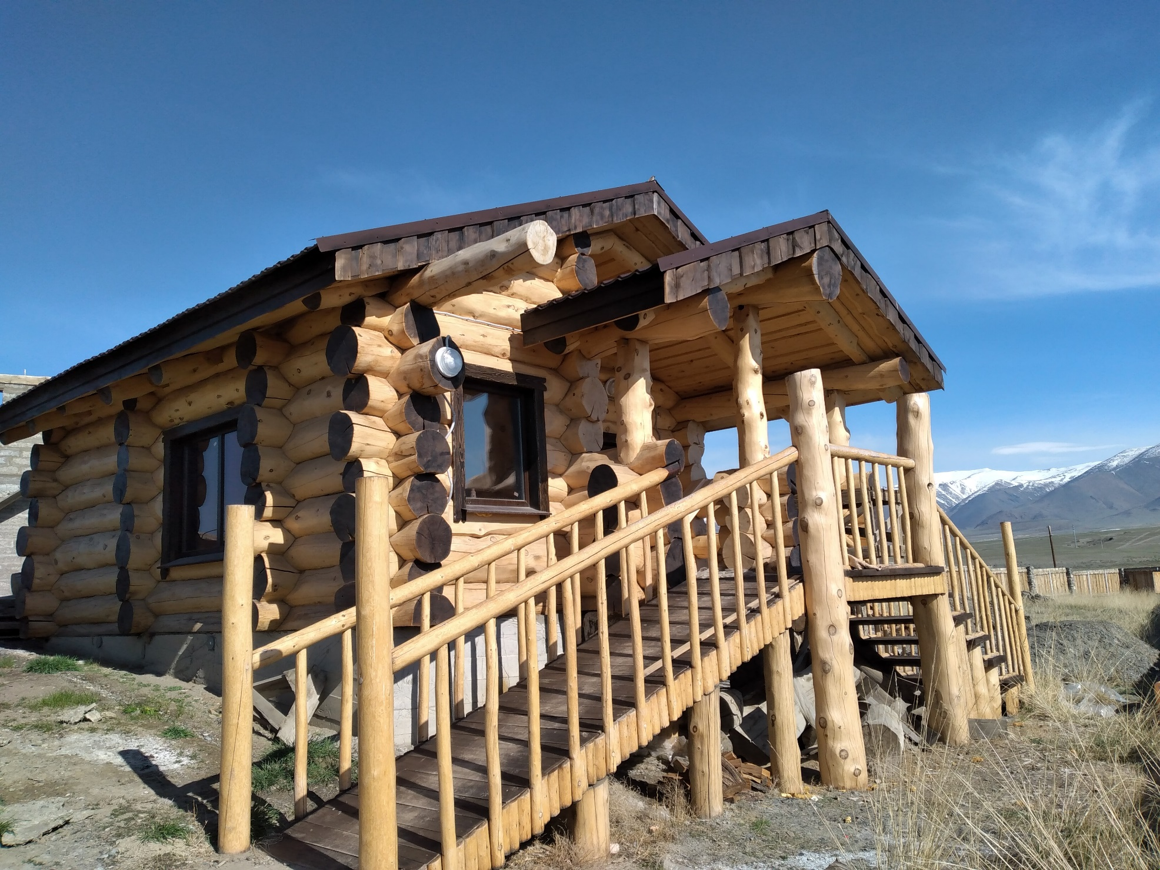
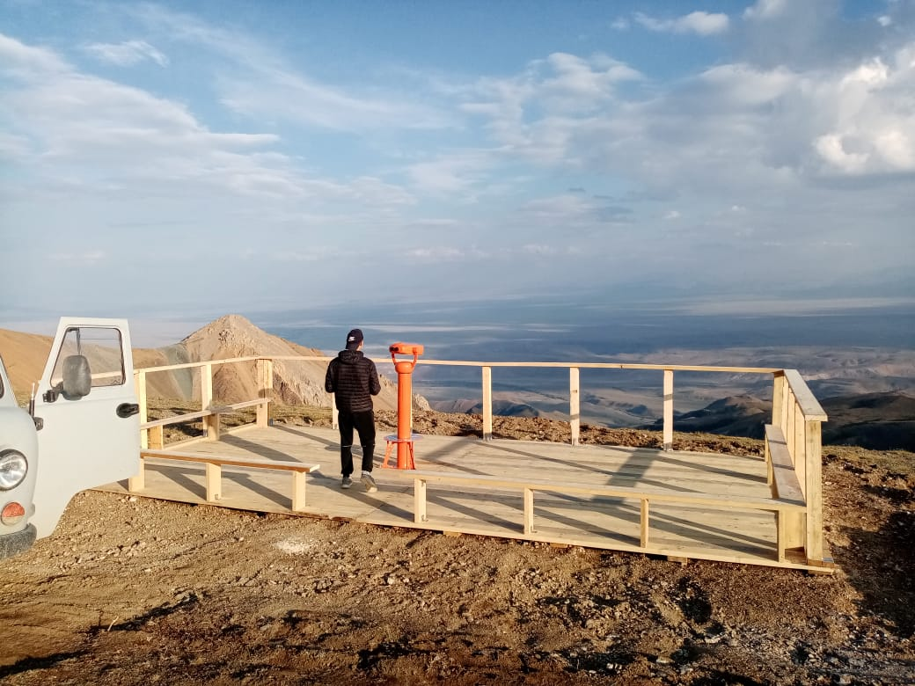
4. ПОДДЕРЖКА В РЕГИОНАХ РЕСПУБЛИКИ АЛТАЙ
(Кош-агачский район)
Развитие обеспечивающей инфраструктуры турбазы «Каменистая» в селе Кош-Агач
ИП ГКФХ Сабулаков Чечен Советович
Обустройство смотровой площадки на горе
Соок-Кыр на территории Кош-Агачского района
ИП Олчонов Александр Валерьевич

Slide 5
5. ВИДЫ ПОДДЕРЖКИ В 2024 ГОДУ
1) государственная поддержка общественных инициатив и проектов юридических лиц (за исключением некоммерческих организаций, являющихся государственными (муниципальными) учреждениями) и индивидуальных предпринимателей, направленных на развитие туристской инфраструктуры:
- мероприятия по созданию и (или) развитию национальных туристских маршрутов могут быть направлены на приобретение и установку санитарных модулей;
- создание объектов кемпинг-размещения, кемпстоянок, а также приобретение кемпинговых палаток и других видов оборудования, используемого для организации пребывания (ночлега), включающих обустройство жилой и рекреационной зон, оборудование санитарных узлов (мест общего пользования), обеспечение доступа для лиц с ограниченными возможностями здоровья, создание системы визуальной информации и навигации.
2) государственная поддержка развития инфраструктуры туризма в рамках проектов юридических лиц и индивидуальных предпринимателей, которыми предусматривается реализация следующих мероприятий:
- приобретение туристского оборудования, в том числе используемого в целях обеспечения эксплуатации туристских объектов, объектов туристского показа, приобретение оборудования для туристских информационных центров, пунктов проката, включая детские комплексы;
- реализация проектов, направленных на создание и развитие доступной туристской среды для лиц с ограниченными возможностями здоровья, стимулирование развития инклюзивного туризма (в том числе оборудование пандусов, подъемников, адаптационные работы и иные мероприятия по созданию безбарьерной среды, среды для лиц с ограниченными возможностями здоровья по зрению и слуху).

Slide 6
6. ВИДЫ ПОДДЕРЖКИ В 2024 ГОДУ
В рамках мероприятий индивидуальной программы развития Республики Алтай Субсидии на развитие обеспечивающей и туристской инфраструктуры туристско-рекреационных кластеров по направлениям:
- обустройство мест отдыха объектов придорожного сервиса, объектов туристского показа и посещения: смотровые площадки, беседки, указатели, парковки, дорожки, устройство покрытий, освещение, размещение малых архитектурных форм и т.д.
- создание, реконструкция объектов обеспечивающей инфраструктуры: развитие сети электроснабжения, газоснабжения, теплоснабжения, водоснабжения, водоотведения, связи и т.д.
Индивидуальная программа социально-экономического развития Республики Алтай

Slide 7
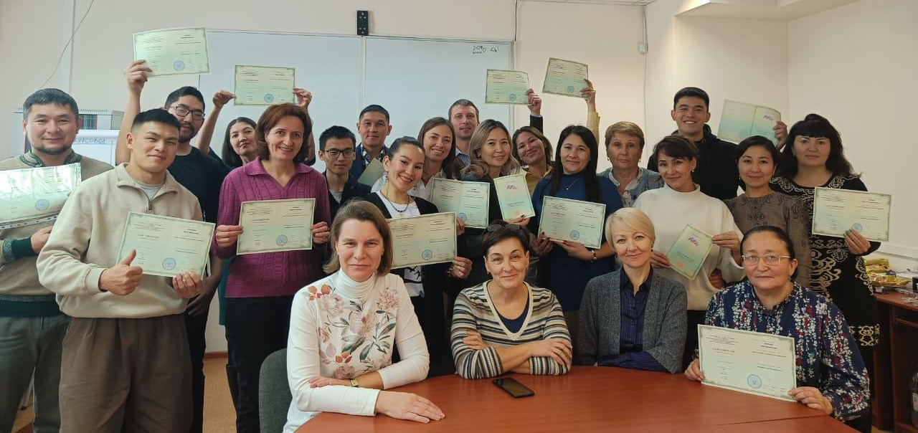
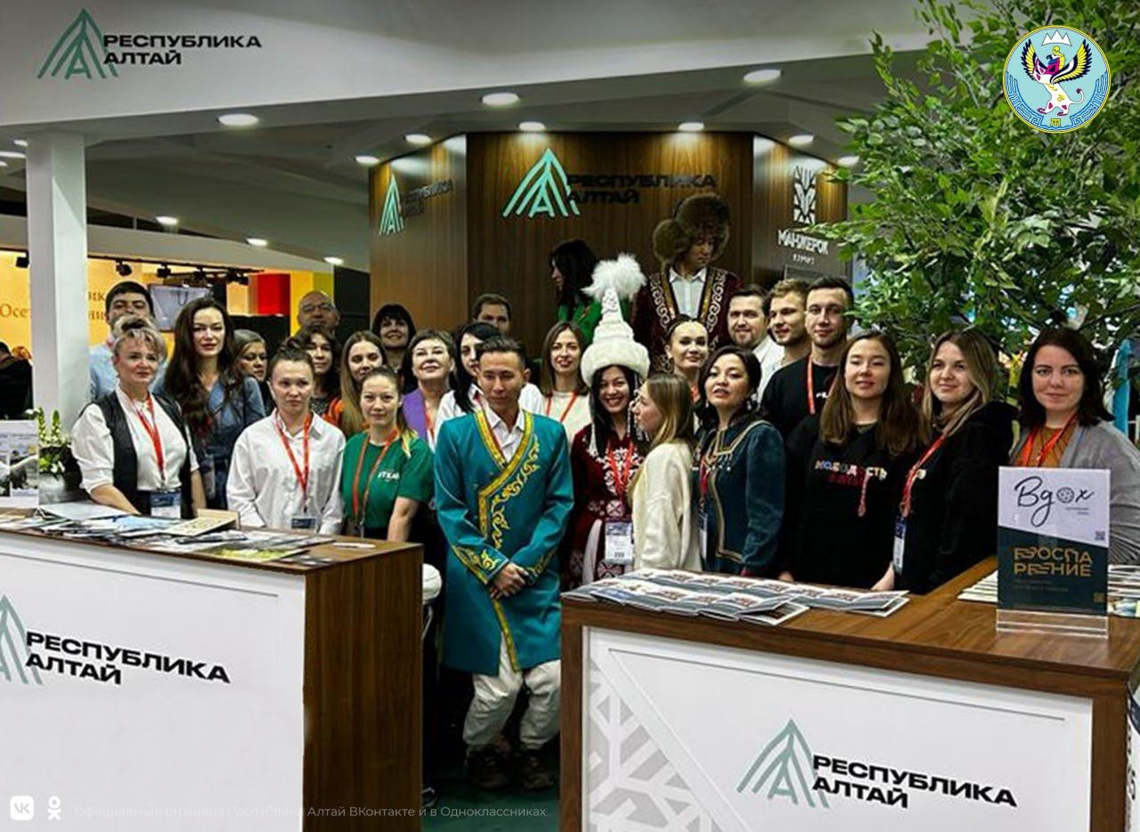
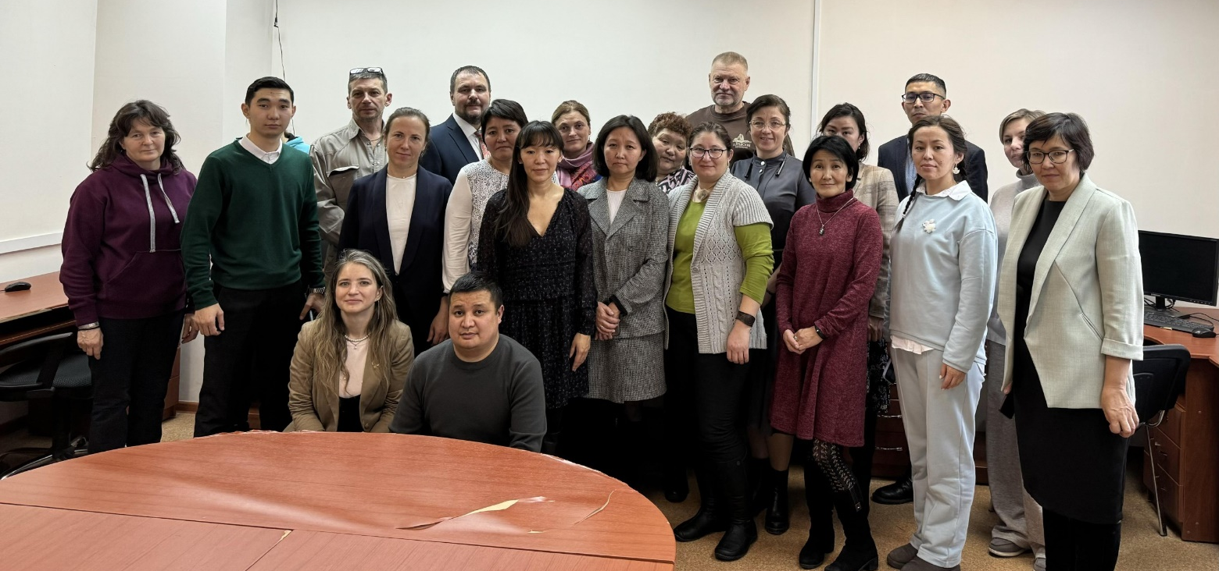
7. ПРОДВИЖЕНИЕ ТУРПРОДУКТА РЕСПУБЛИКИ АЛТАЙ
В 2023 году обучено по курсам повышения квалификации более 380 специалистов
Аттестовано 76 экскурсоводов
(гидов) и гидов-переводчиков

Slide 8
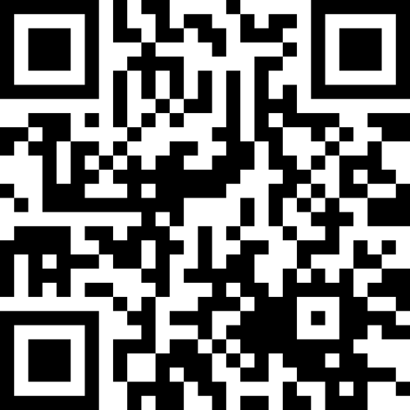
обеспечить безопасность туристов при предоставлении туристских услуг
8. ОФИЦИАЛЬНЫЕ ТУРИСТСКИЕ МАРШРУТЫ РЕСПУБЛИКИ АЛТАЙ
ГОТОВО
ВАЖНО
зарегистрировать туристический маршрут и получить статус официального туристского маршрута Республики Алтай в соответствии с Постановлением Правительства Республики Алтай от 10 января 2023 г. № 4
«Об официальном туристском маршруте Республики Алтай, признании утратившими силу некоторых постановлений Правительства Республики Алтай и внесении изменения в Постановление Правительства Республики Алтай от 22 апреля 2015 г. № 116»

Slide 9
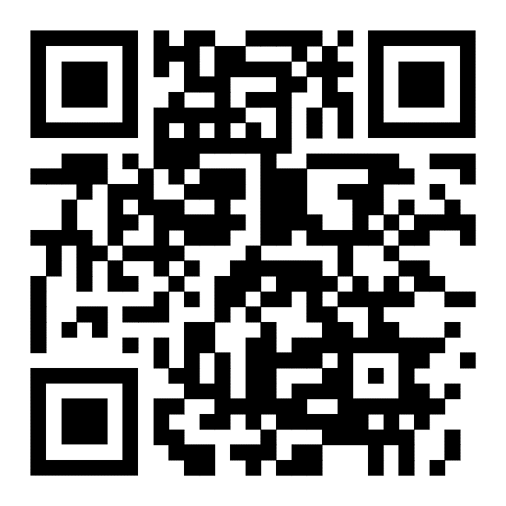
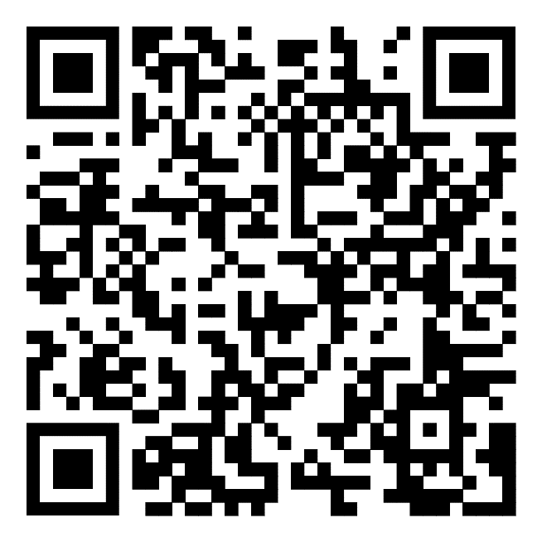
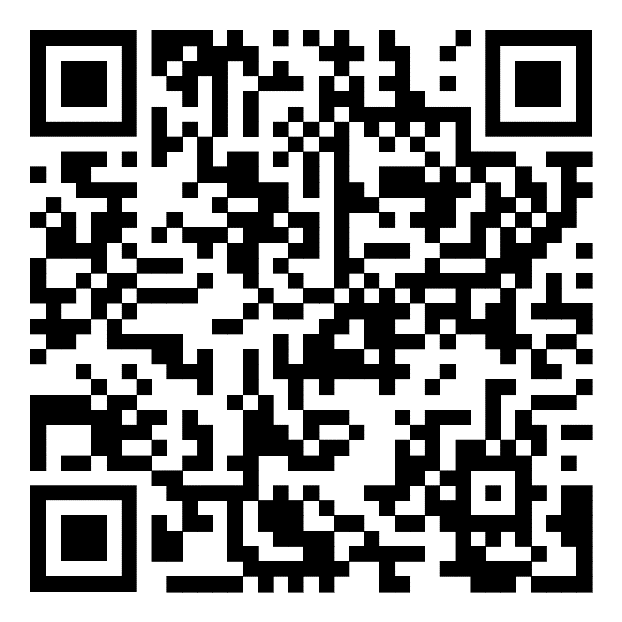
СПАСИБО ЗА ВНИМАНИЕ
Министерство туризма Республики Алтай
Туристский портал Республики Алтай
Telegram-канал Министерства туризма Республики Алтай
Telegram-канал Министра туризма Республики Алтай
Сарбашев Э.Б.
Министр туризма Республики Алтай

